Slide 1
Wat is luchtkwaliteit?
Data analyse bijeenkomst IJmond in het kader van Hollandse Luchten
Eline Verhoeven

Slide 2
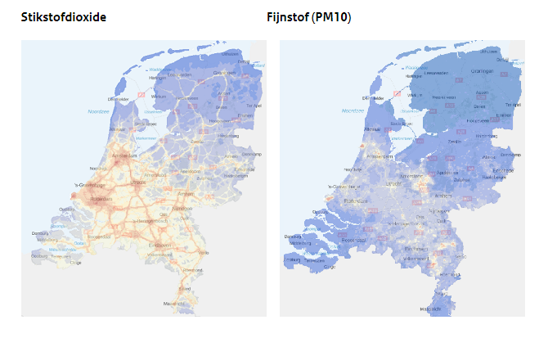
Wat bedoelen we met luchtkwaliteit?
PM₁₀ of PM_{2.5} - fijnstof
industrie en landbouw
NO₂ – stikstofdioxide
“uitlaatgassen”
Ozon
UV straling van de zon

Slide 3
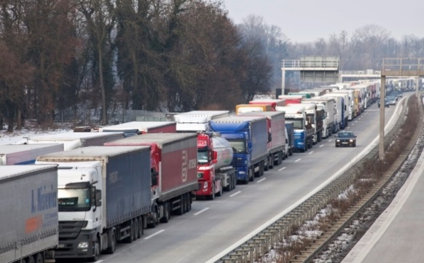
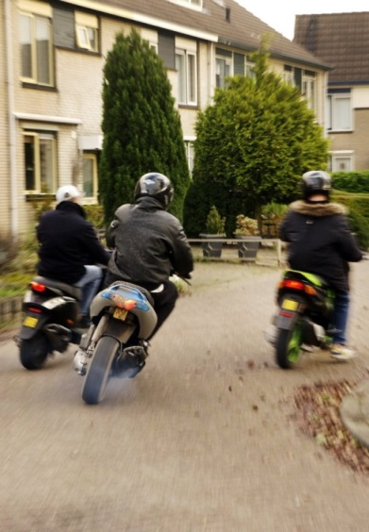
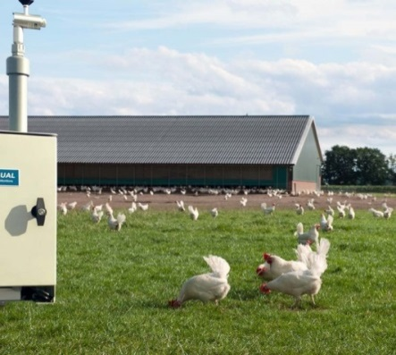
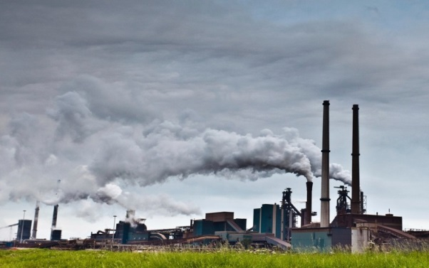
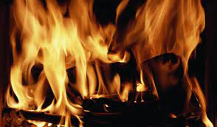
Waar komt fijnstof vandaan?
~65% uit het buitenland

Slide 4
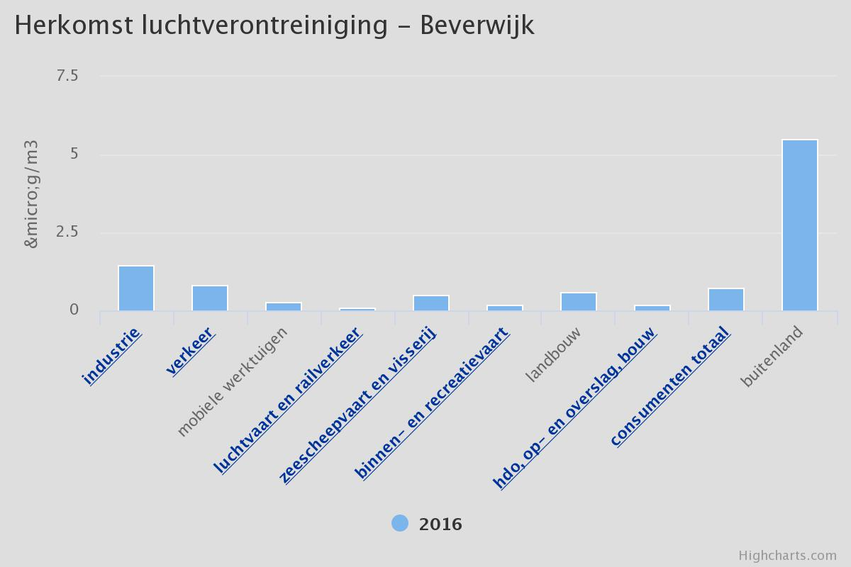
Waar komt fijnstof vandaan?
Bron: samen meten dataportaal

Slide 5
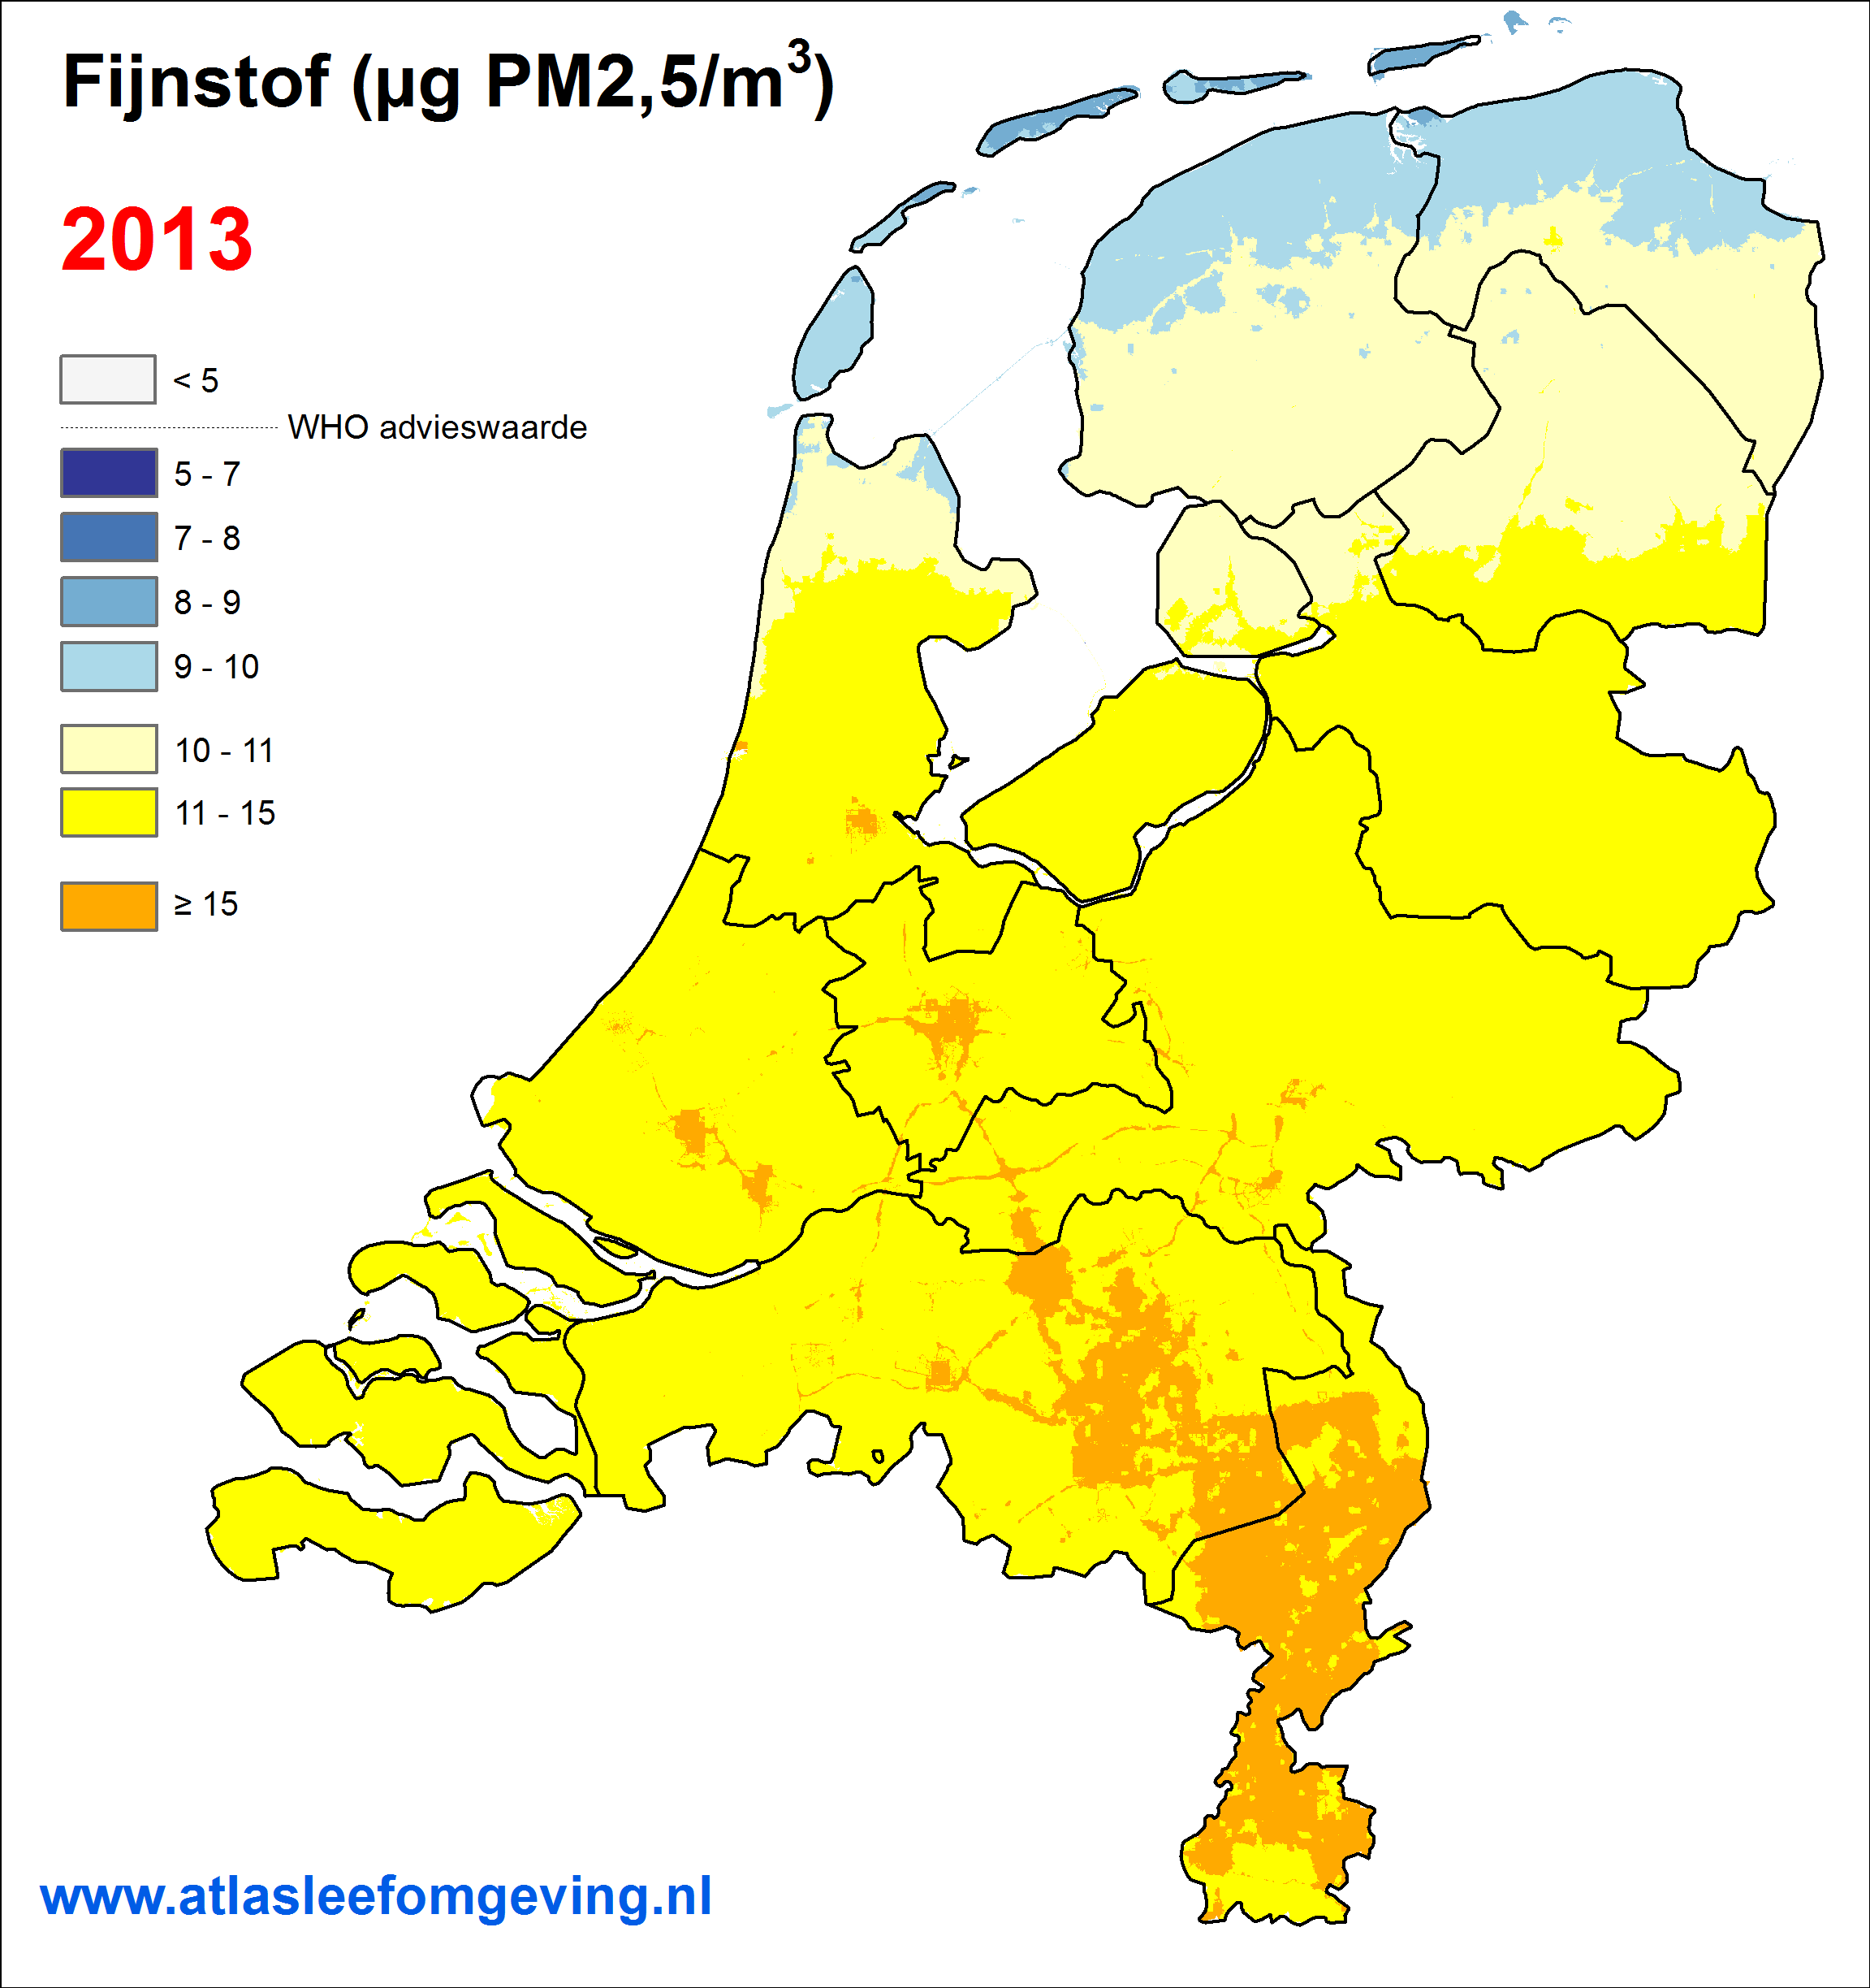

Slide 6
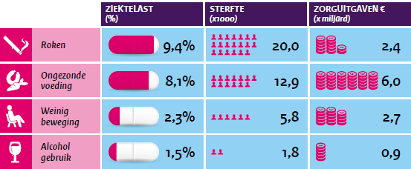

Ziektelast in Nederland door risicofactoren
Terwijl we vrijwel overal aan de wettelijke normen voor luchtkwaliteit voldoen is het “Buitenmilieu” verantwoordelijk voor 3,5% van de totale ziektelast in NL
    Dat is minder dan roken (9,4%) en ongezonde voeding (8,1%)
    Vergelijkbaar met overgewicht
    meer dan van te weinig bewegen, alcohol gebruik
Buitenmilieu is voornamelijk luchtvervuiling, ook geluid

Slide 7
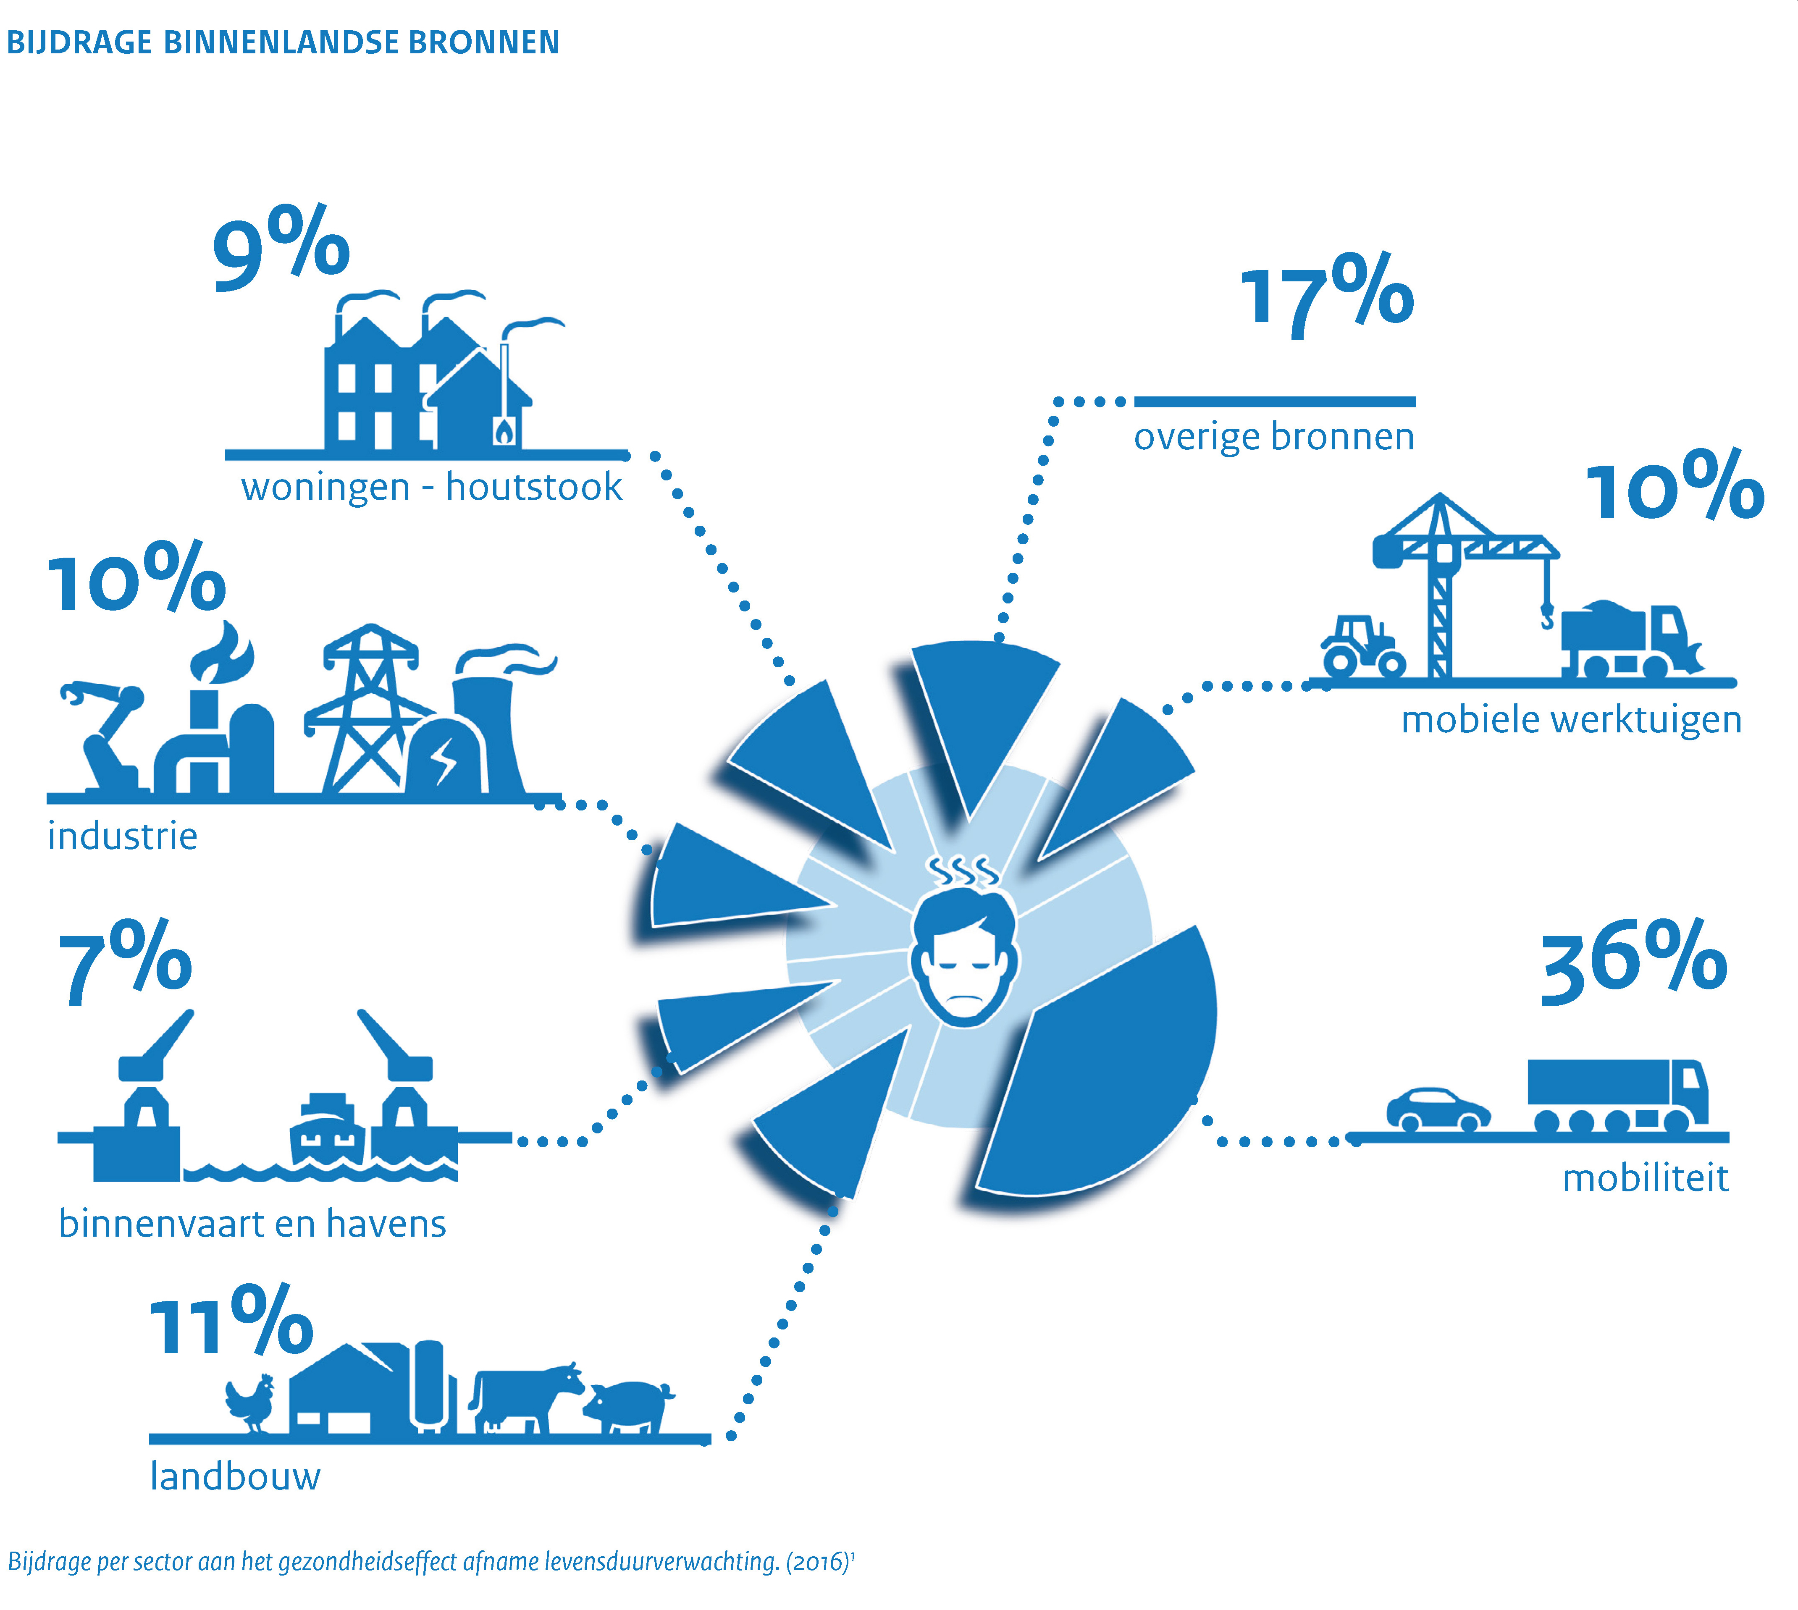
VERKEER GROOTSTE BIJDRAGE NEGATIEVE GEZONDHEIDS-EFFECTEN
www.schoneluchtakkoord.nl
Notes:
Pm10 en NO2

Slide 8
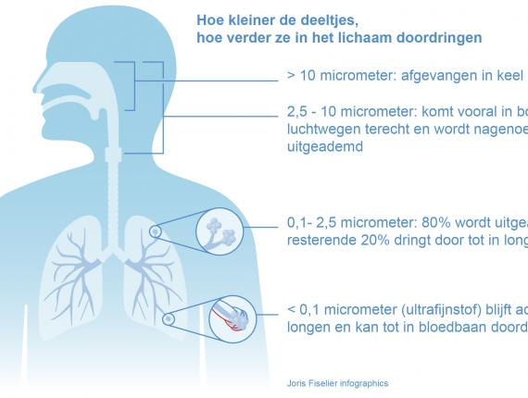
Gezondheidseffecten
Lange termijn effecten:
Sterfte of verkorting van de levensduur,
Hart- en vaatziekten
Longaandoeningen
Korte termijn effecten:
Daggemiddelde concentraties
Sterfte, en ziekenhuisopname door hart- en vaatziekten en longaandoeningen
GEEN “VEILIGE GRENS”
Notes:
13 maanden minder lang leven door luchtverontreiniging (combi PM2,5 en NO2)

Slide 9

Luchtkwaliteitsnormen
EU grenswaarden (2008)
  Wettelijke norm - wordt gemonitord
  Balans tussen gezondheid en haalbaarheid
WHO advieswaarden (2021)
  Advies
  Gebaseerd op gezondheidseffecten
Schone Lucht Akkoord (2020)
  50% gezondheidswinst in 2030

Slide 10
Situatie IJmond
Notes:
10 – 20 ug
2,5 – 12 ug
No2 – 21 ug
Op Texel: pm10 = 15, pm25 = 8, no2 = 9

Slide 11
PM2.5 - jaargemiddelde
BENEDEN EU GRENSWAARDE
BOVEN WHO ADVIESWAARDE
Notes:
12

Slide 12
PM10 - jaargemiddelde
BENEDEN EU GRENSWAARDE
BOVEN WHO ADVIESWAARDE
Notes:
20

Slide 13
NO2 - jaargemiddelde
BENEDEN EU GRENSWAARDE
BOVEN WHO ADVIESWAARDE
Notes:
21

Slide 14
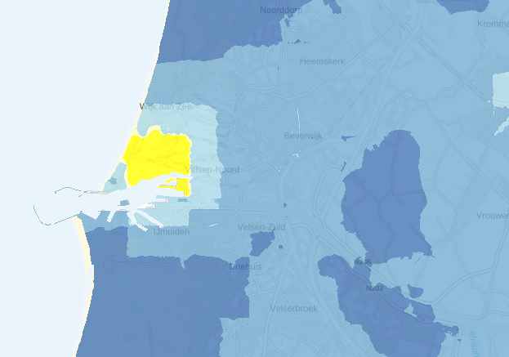
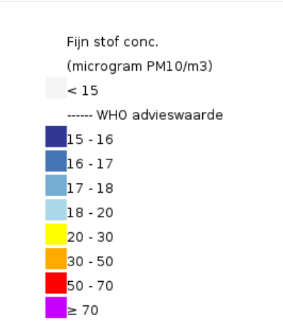
www.atlasleefomgeving.nl
PM2,5

Slide 15
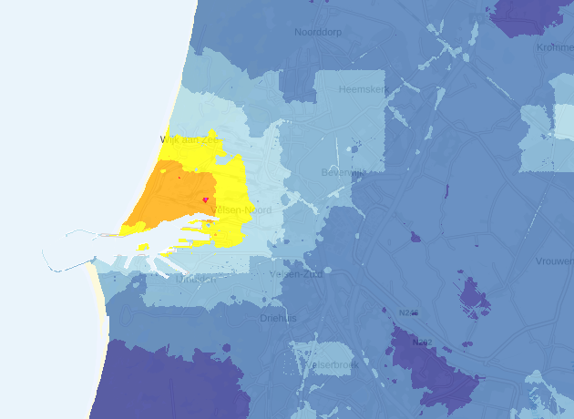
www.atlasleefomgeving.nl
PM10

Slide 16
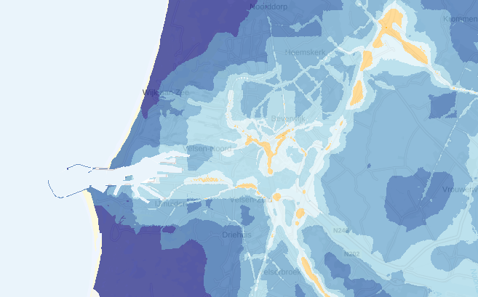
www.atlasleefomgeving.nl
NO2

Slide 17
Luchtkwaliteit meten

Slide 18
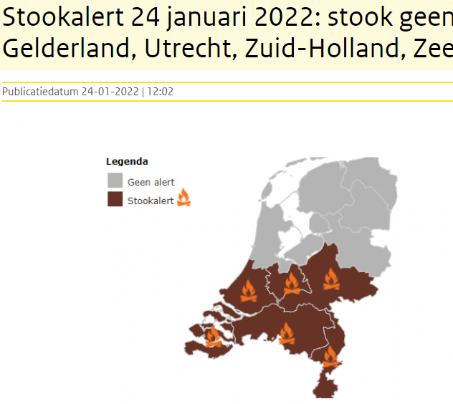
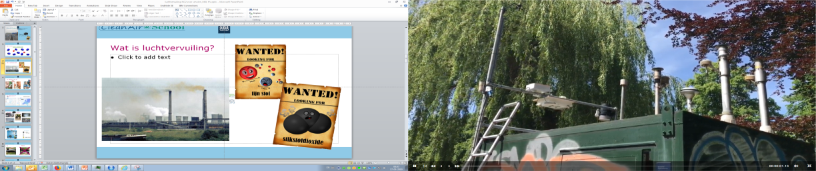
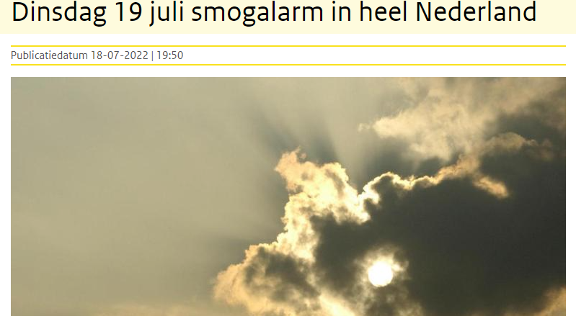
Wat doet het RIVM?
meten
verwachting maken

Slide 19
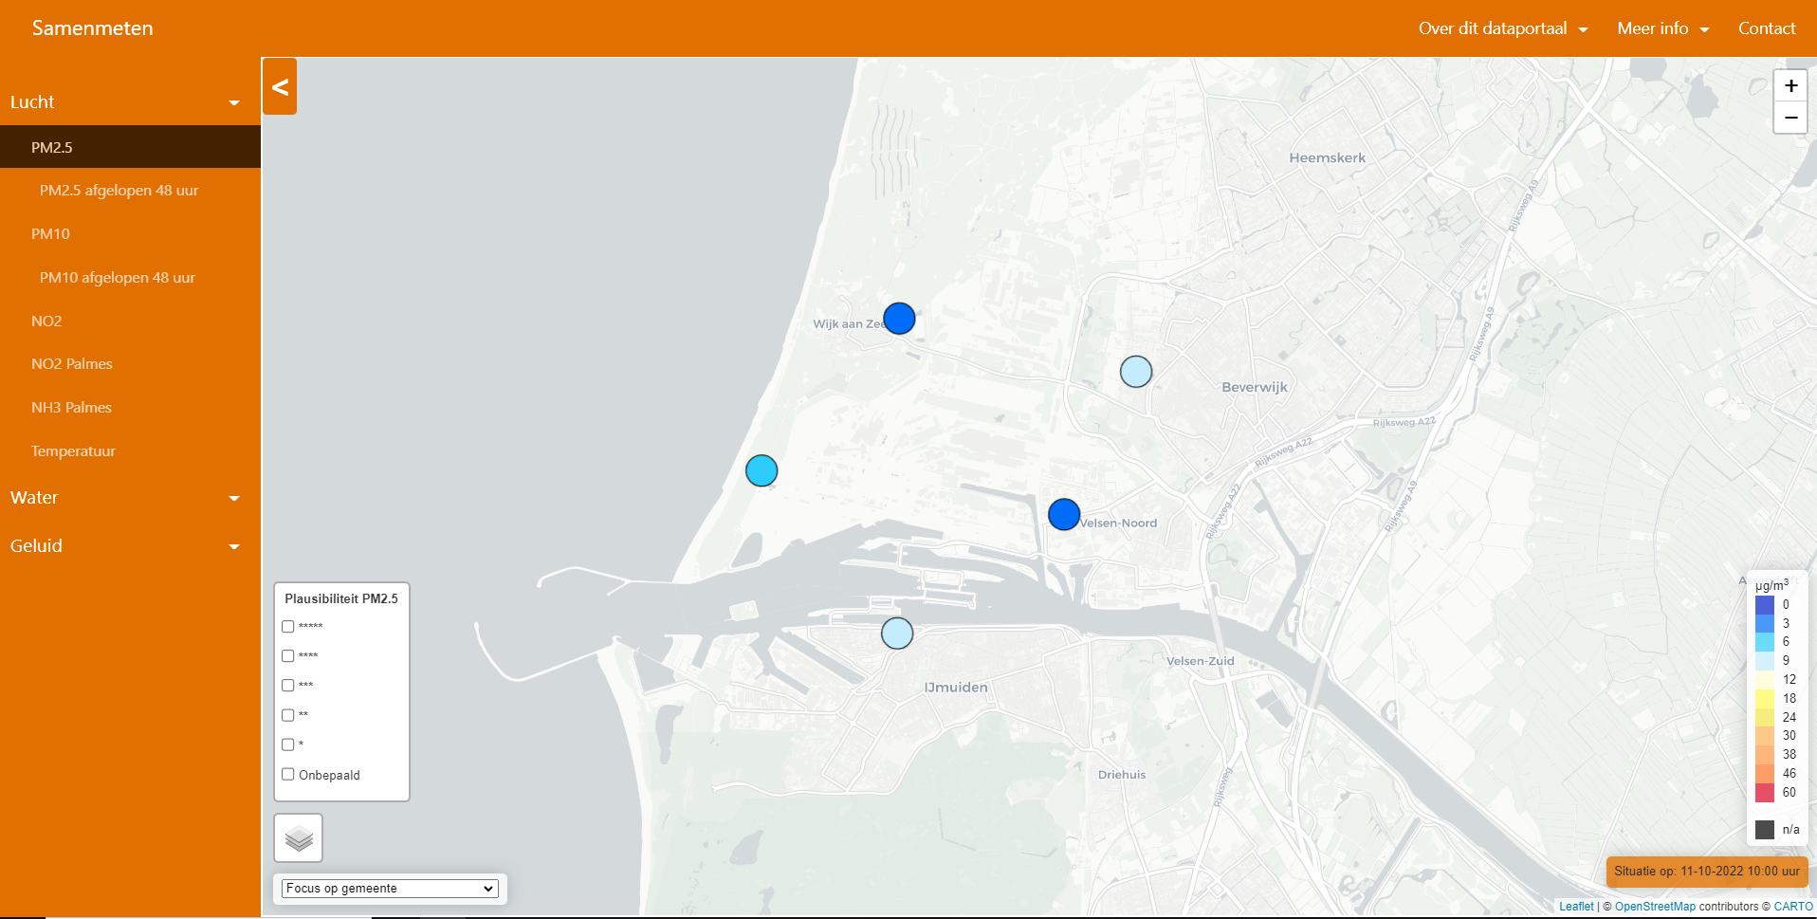
Officiële meetpunten IJmond

Slide 20
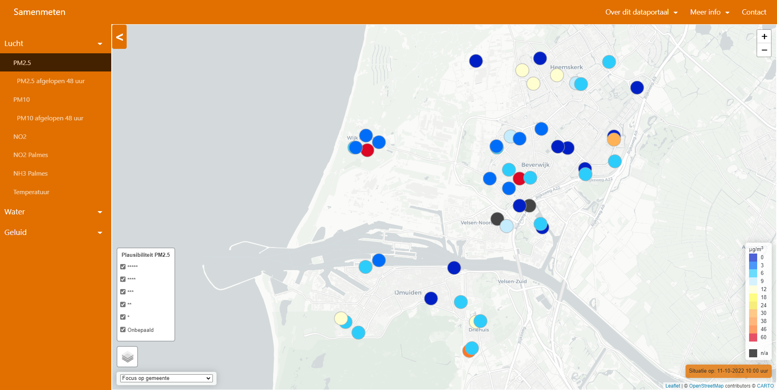
Burgermeetpunten IJmond

Slide 21
Hoe goed is mijn data?

Slide 22
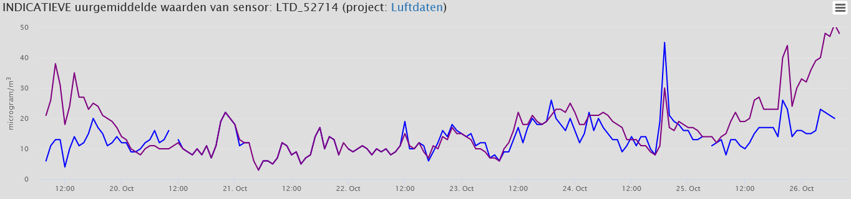
Waarde toevoegen: Kalibratie op afstand

Slide 23
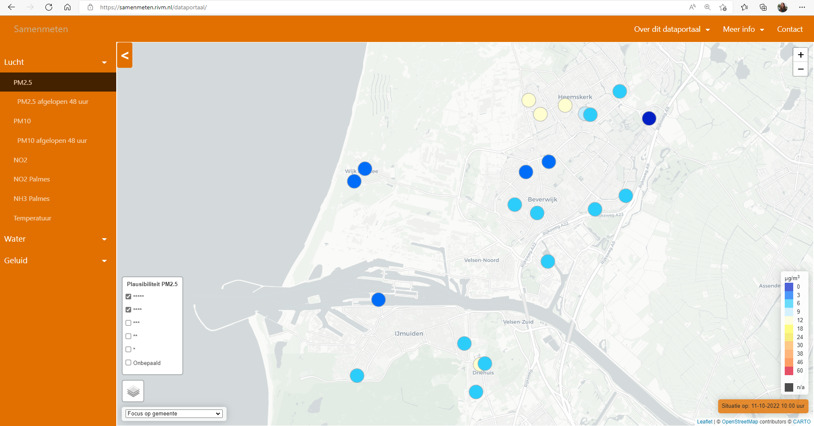
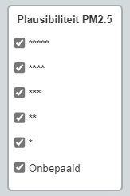
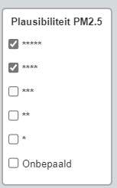
Waarde toevoegen: Plausibiliteit

Slide 24
Hoe interpreteer ik mijn sensordata?
Kijk nooit alleen naar je eigen sensor! Kijk naar groepen sensoren. Zie je dezelfde trend? Samen Meten - Dataportaal (rivm.nl)
Kijk naar het dichtsbijzijnste LML-station (www.luchtmeetnet.nl)
Kijk naar de plausibiliteitsscore
Kijk terug in de tijd, wat zie je? Samen Meten - PM Animatie (rivm.nl)
Kijk naar de windrichting (Gemiddeld: hoger bij O, lager bij W)
Kijk naar het jaargetijde (Gemiddeld: hoger in winter, lager in zomer)
Notes:
Hoe goed is mijn data?

Slide 25

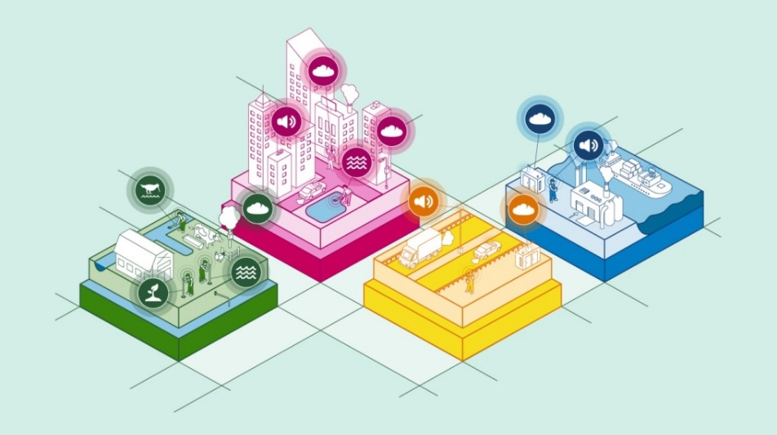

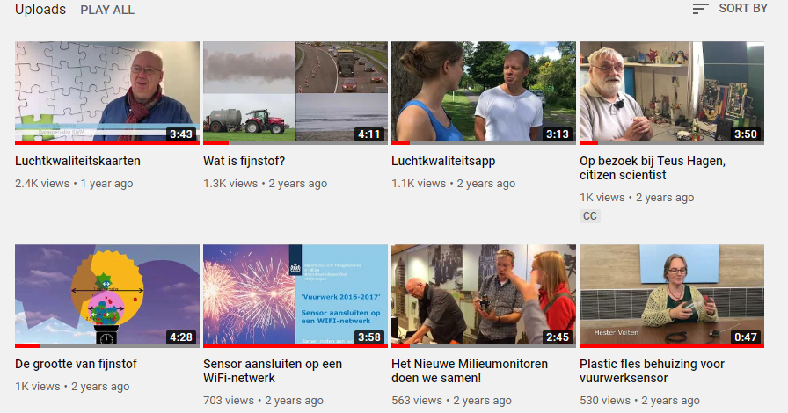
Meer info
@samenmeten
Samen milieu meten
  samenmeten.nl
  samenmeten.rivm.nl/dataportaal

Slide 26
Welke platforms zijn er?
&
Hoe meten we NO2?

Slide 27
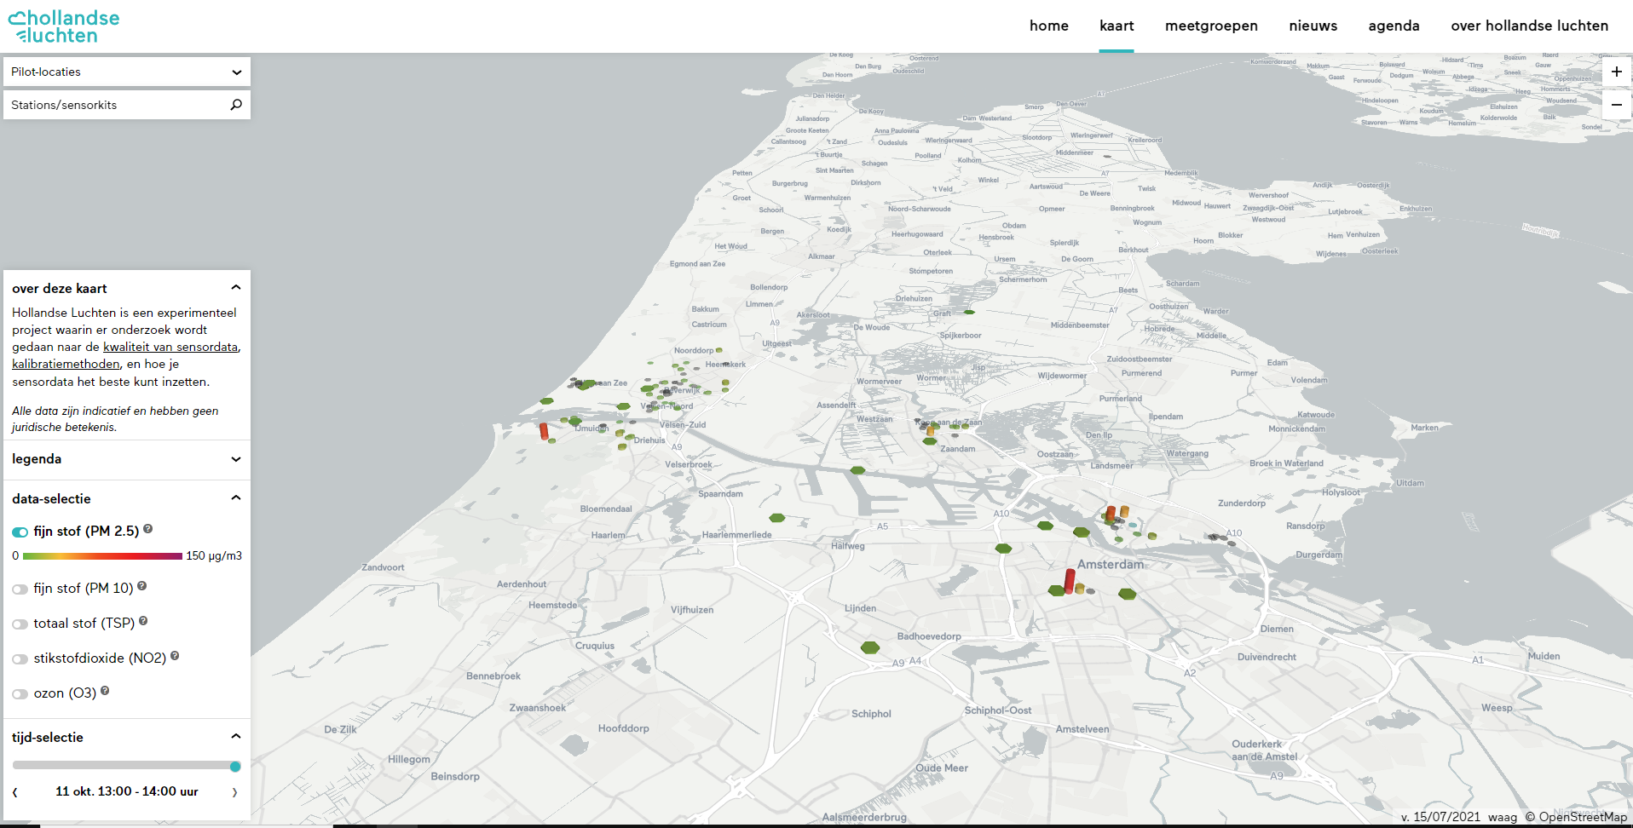

Slide 28
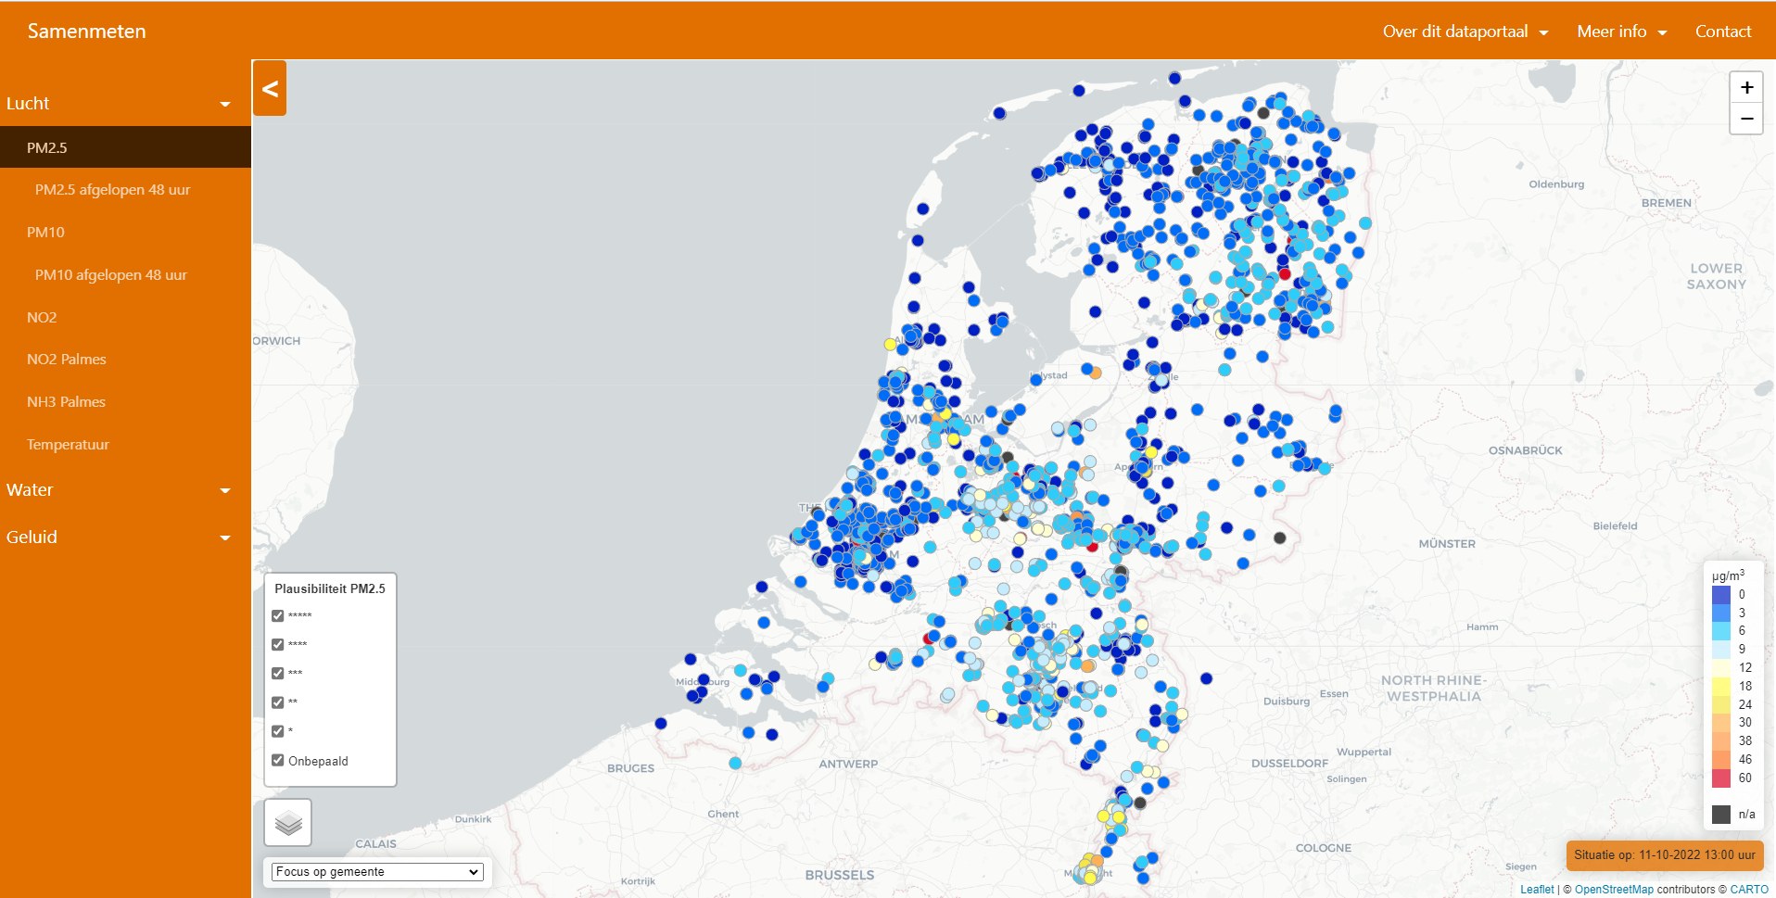

Slide 29
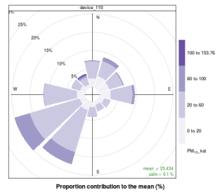
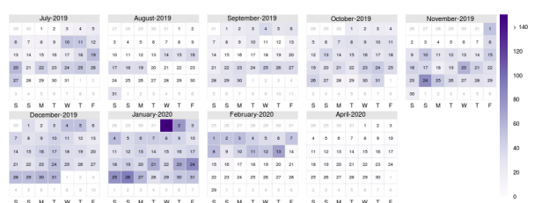
Samen analyseren
Samen Analyseren tool (samenmeten.nl)

Slide 30
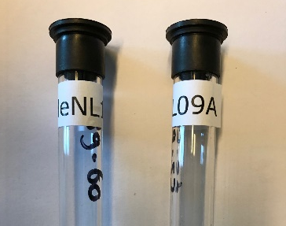
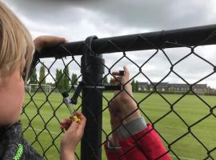
NO2 meten met Palmes buisjes
Notes:
Chemische stof in buisje bindt zich aan NO2 (of ammoniak)
Chemische analyse na een maand om de concentratie te bepalen
De onzekerheid van NO2-metingen via Palmesbuisjes in jaargemiddelde NO2-concentraties ligt tussen de 15 en 25%

Slide 31
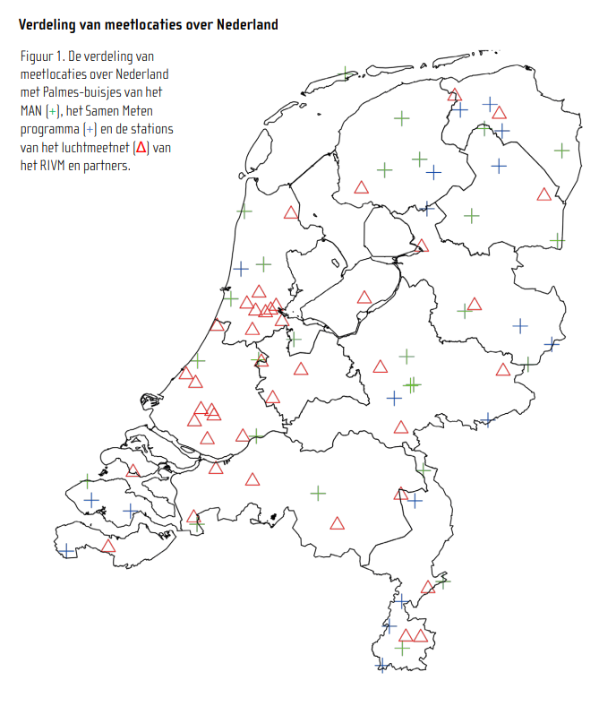

Waarde van een “Samen Meten community”
Siteur et al., Tijdschrift Lucht, September 2021

Slide 32
Meer info
@samenmeten
Samen milieu meten
  samenmeten.nl
  samenmeten.rivm.nl/dataportaal

Slide 33
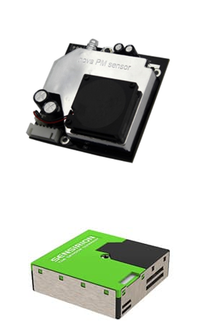
Fijnstof sensoren
Nova Fitness SDS011
Grootste aantallen
O.a. Sensor.Community
Gevoelig voor luchtvochtigheid
Verschillen tussen sensoren
Sensirion SPS30
In opkomst
O.a. Snuffelfiets / SODAQ AIR
Vooral voor PM2.5
Lijkt stabieler

Slide 34
Win - win
Voor inwoners
Oplossing voor generieke uitdagingen (dataportaal, kennisuitwisseling etc.)
Meerwaarde door kalibratie op afstand m.b.v. referentiestations
Signalering afwijkende sensormetingen
Voor RIVM
Inzicht in redenen waarom mensen leefomgeving meten
Enorme hoeveelheid sensordata
Flexibiliteit, breed netwerk actieve burgers

Slide 35
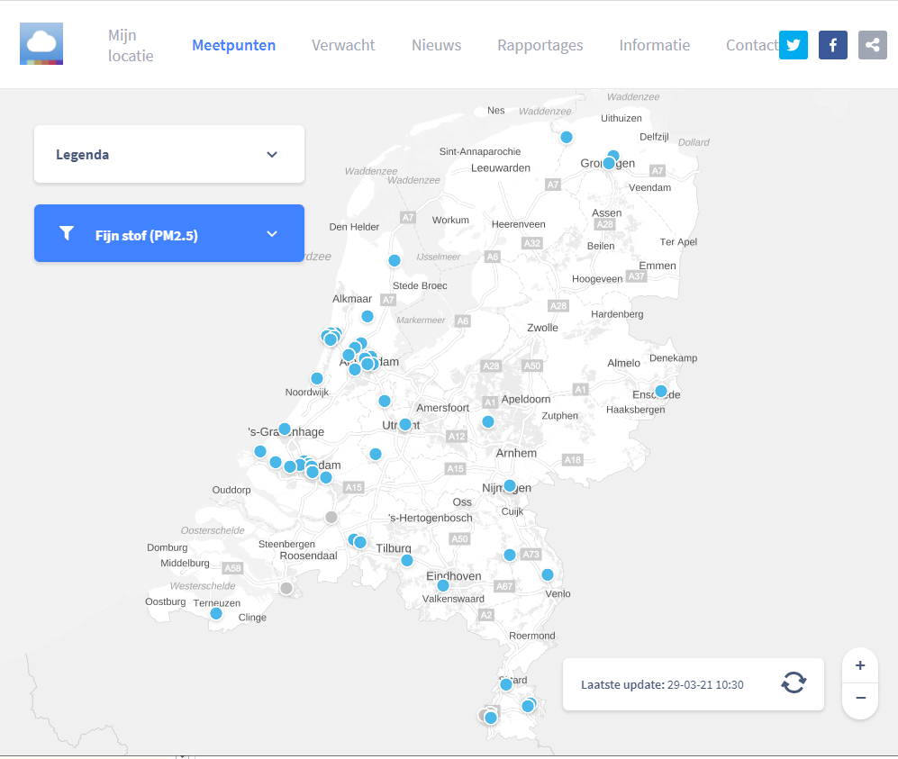
Wat doet het RIVM?
meten

Slide 36
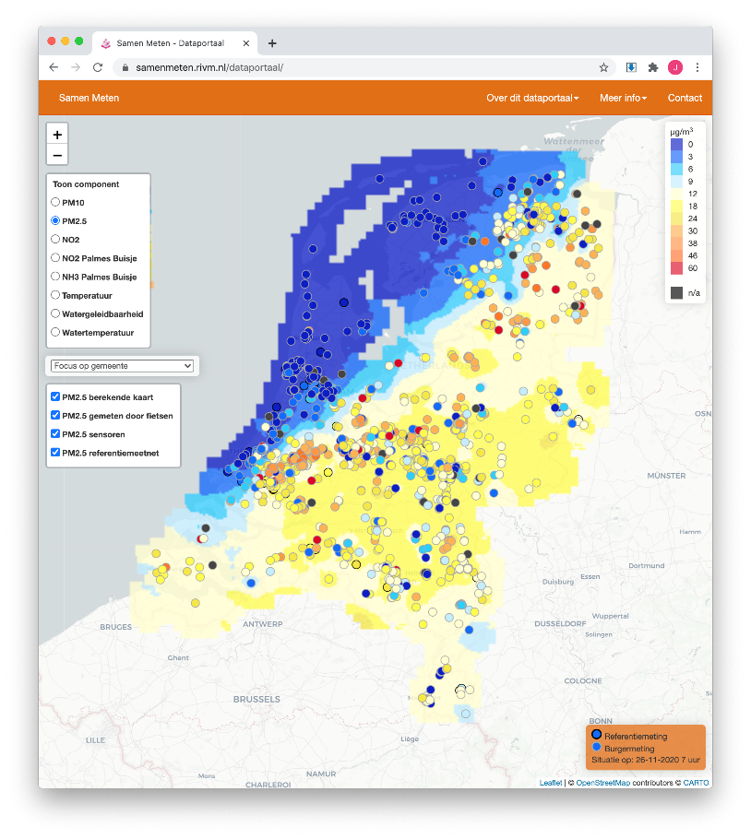
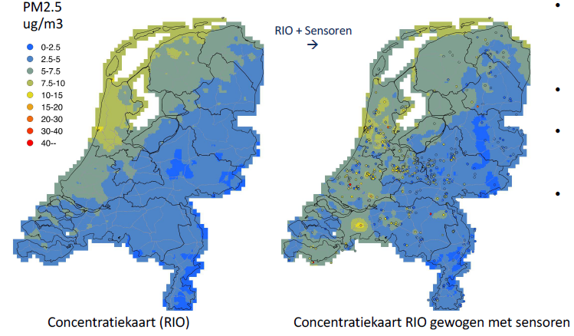
Meer details in modellen met sensordata
Notes:
Concreet worden metingen door RIVM gebruikt: om meer details in modellen aan te brengen.
Bijvoorbeeld de GCN kaart met NO2 palmes buisjes. Calamiteiten (DESIRE) gebruikt door brandweer. En twee kaarten op dataportaal, eentje met een vinkje om de berekende kaart te zien en eentje met aanpassingen van de kaart met sensoren

Slide 37
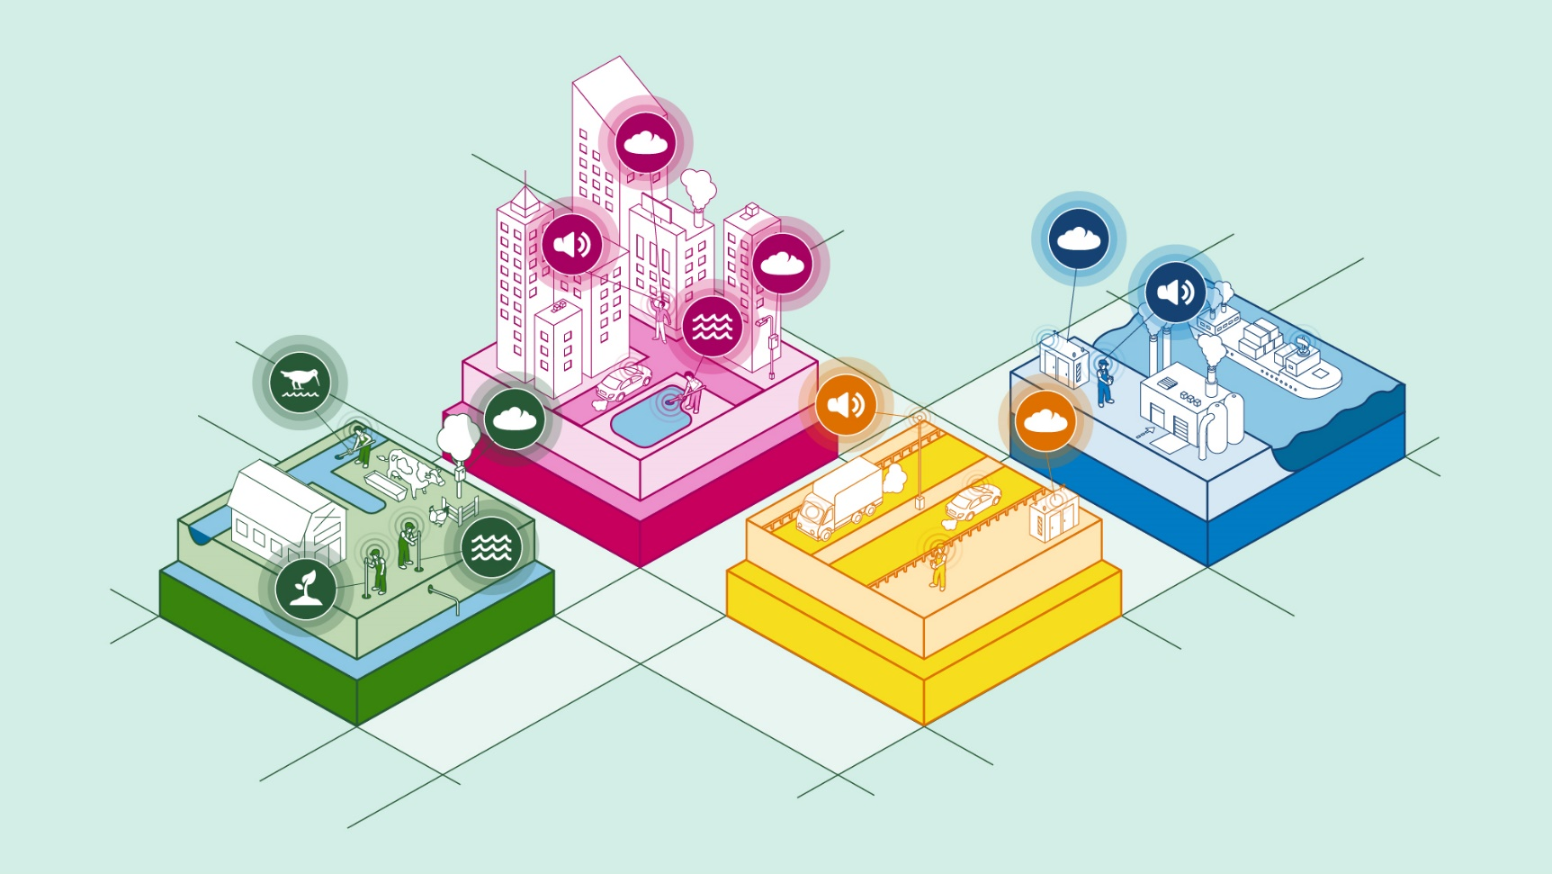
RIVM en citizen science
Samen Meten
  Dataportaal
  Kennisportaal
  Community

Slide 38

De rol van RIVM en GGD
Burgers/gemeentes meten
en wij ondersteunen bij
Begrijpen van de data
Gebruiken van de data
in onze reguliere milieumonitoring
èn door burgers
Waarde toevoegen
Door kalibratie en plausibiliteitsscore

